Slide 1
Викторина
«Конвенция о правах ребёнка"

Slide 2
Представление команд

Slide 3
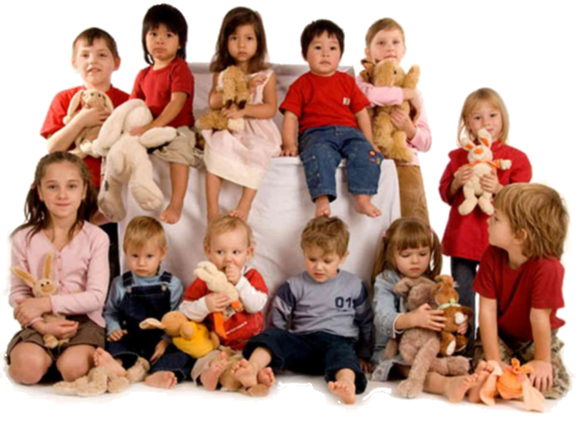
Команда „Дети“

Slide 4
Команда „Взрослые“

Slide 5
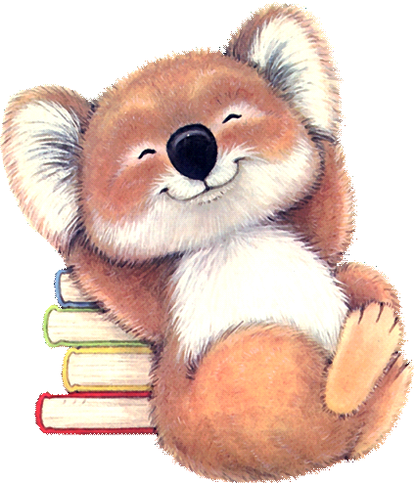
Конкурс 1 Разминка

Slide 6
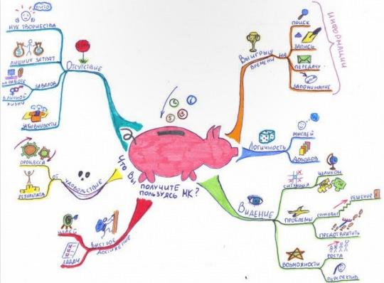
Зачем нужна конвенция о правах ребёнка? Ответ составьте с помощью ментальной карты

Slide 7
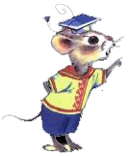
Конкурс 2 Подумай-ка.
Мама, папа,я дети
Взрослые семья

Slide 8
1. ООН | 1. что дети имеют право на особую защиту и помощь.
2. Конвенция - это | 2. ребёнок
3. ООН во Всеобщей декларации прав человека провозгласила, | 3. Организация Объединённых Наций
4. Наличие у человека возможности выбора варианта и его реализации (обеспечения) называется | 4. на такое обращение, которое способствует развитию у него чувства достоинства и значимости, укрепляет в нем уважение к правам человека и основным свободам других.
5. Ребёнок, нарушивший уголовное законодательство, имеет право | 5. документ высокого социально-нравственного значения, основанный на признании любого ребенка частью человечества.
6. Лицо, не достигшее 18-летнего возраста - это | 6. свободой

Slide 9
Конкурс 3 Правильный ответ

Slide 10
Ребёнок регистрируется сразу же после рождения и с момента рождения имеет право на ____ и на приобретение ____________, а также, насколько это возможно, право знать своих ___________ и право на их заботу.
имя
квартиры
друзей
гражданства
родителей
сон

Slide 11
Конкурс 4
Дополни

Slide 12
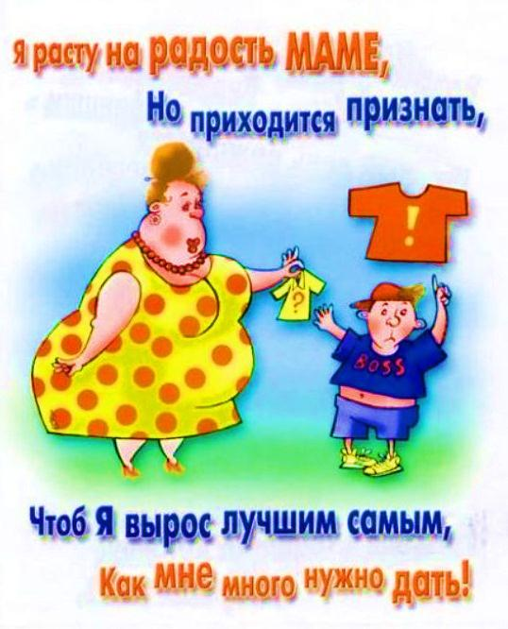
Статья 6. Каждый ребёнок имеет право на жизнь и развитие.

Slide 13
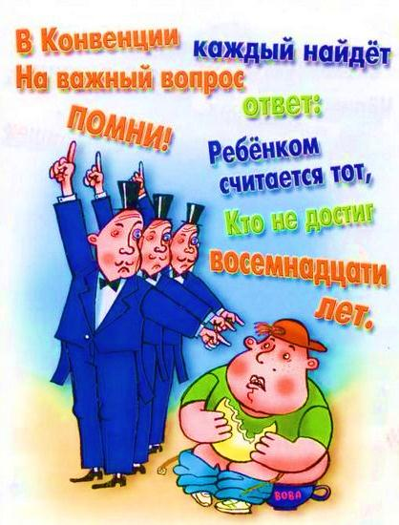
Статья 1. Ребёнок – это каждый человек в мире, не достигший 18 лет.

Slide 14
Статья 2. Все дети имеют одинаковые права и равную ценность. Никто не должен подвергаться дискриминации.

Slide 15
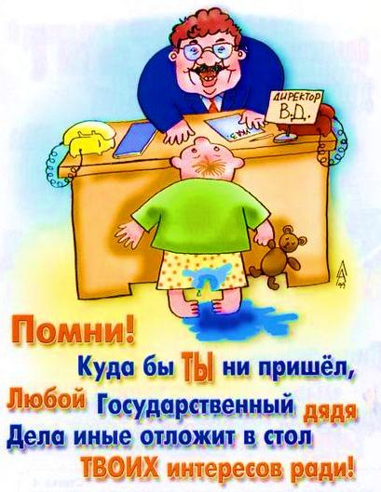
Статья 3. В первую очередь должны учитываться интересы ребёнка.

Slide 16
Статья 19. Ребёнок имеет право на защиту от физического и психического насилия, от отсутствия ухода или использования родителями или опекунами в их интересах.

Slide 17
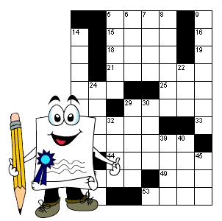
Конкурс 5
Кроссворд

Slide 18
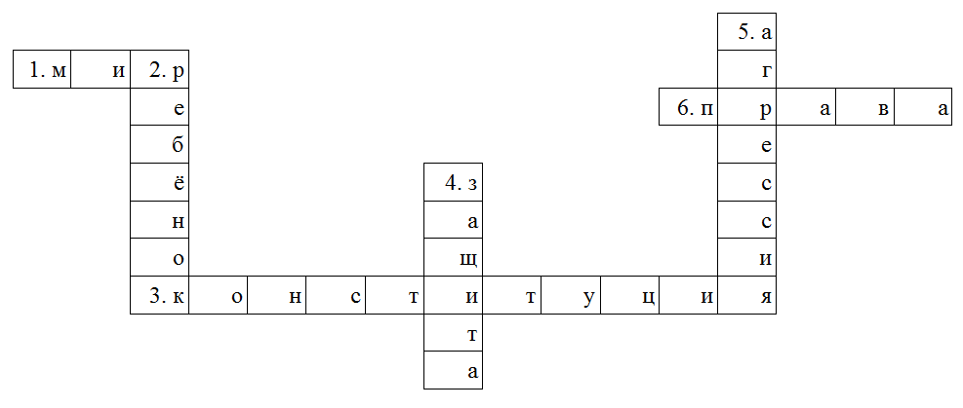
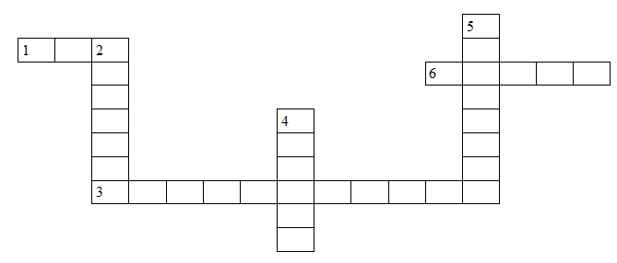
Календарь правовых дат

Slide 19
Конкурс 6

Slide 20
Задание.
Какие права имеет ребёнок?
Какие обязанности имеет ребёнок?
Ответ запишите на
бланке.

Slide 21
Дополнительный конкурс

Slide 22
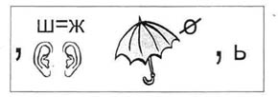
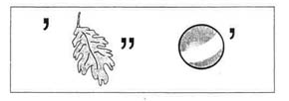
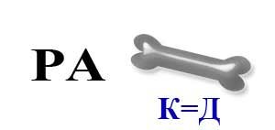
Разгадай ребус.

Slide 23
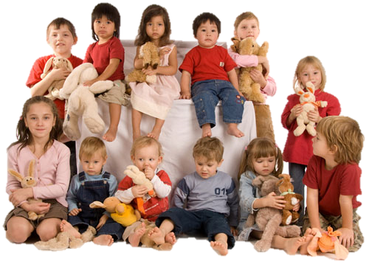
Помните,
пользуясь своими правами,
надо уважать права
других людей!

Slide 24
Используемые материалы:
http://allforchildren.ru/rebus/rebus2.php
http://lad-lad.ru/rebusy/991-rebusy-dlja-detej-67-let.html
http://49-pnz.ucoz.ru/index/prava_rebenka/0-38

